Slide 1
Отчёт на 06.10.25
Плетнёв Никита

Slide 2
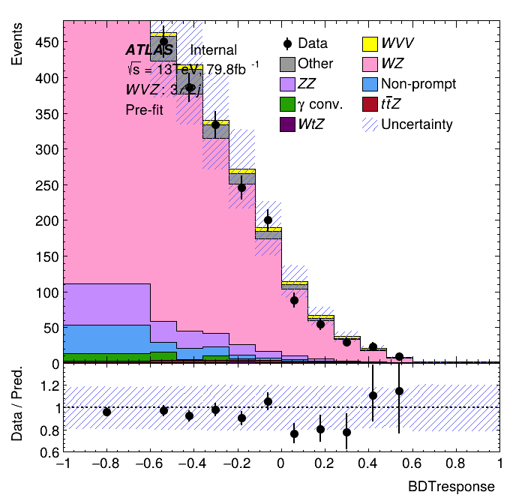
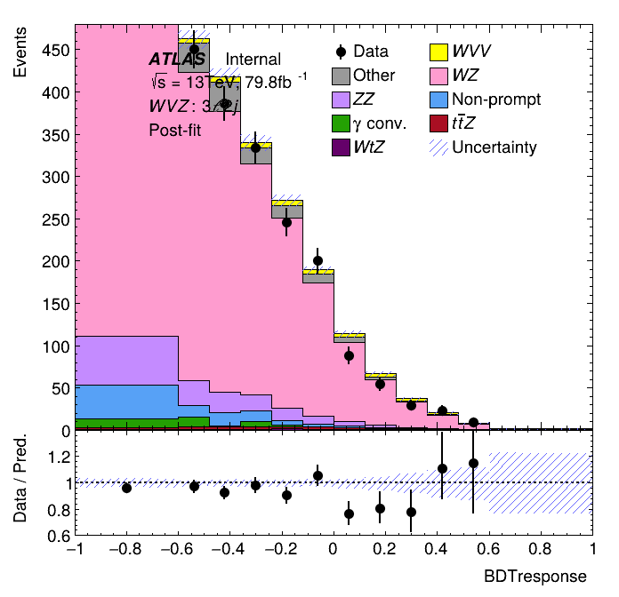
Проделанная работа
TRExFITTER разобран более хорошо, поэтому удалось наконец, помимо запуска прочтения и моделирование данных, запустить фиттирование

Slide 3
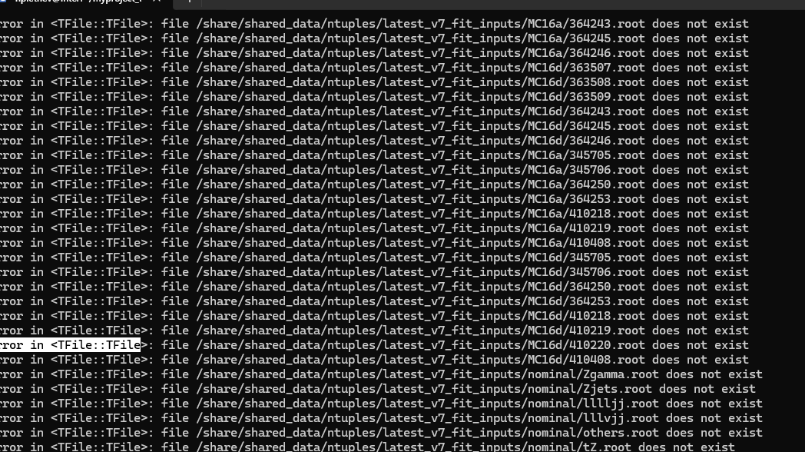
Как можно видеть фрэймворк провёл фиттирование и уменьшил неопределённость
Далее необходимо разобраться как запускать BDT и писать конфигурационные файлы для этого. Пока есть ошибки при запуске напрямую(ROOT)

Slide 4
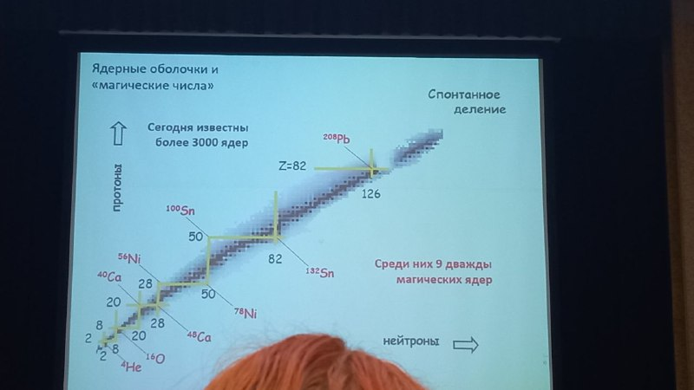
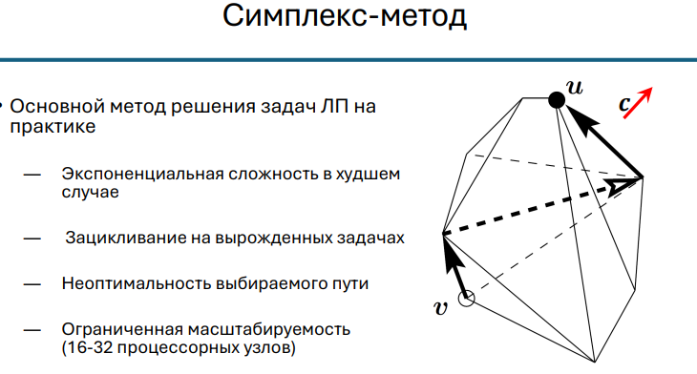
Дубна
Сегодня был первый, вводный день, где нам объяснили основные направления работ, в которых необходимы руки. Удивительно, большинство людей, с информационных направлений обучения старших курсов (магистранты 1 курс). Однако, было много интересного для физиков, проведена лекция по сверхтяжёлым элементам, а так же из интересного стоит отметить лекцию по линейному программированию

